Slide 1
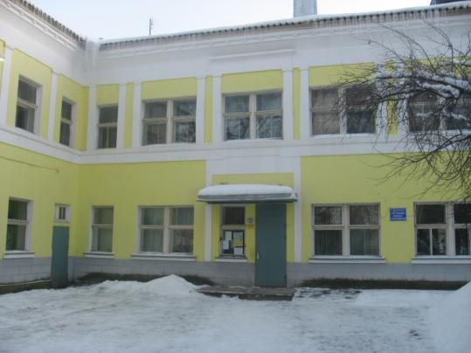
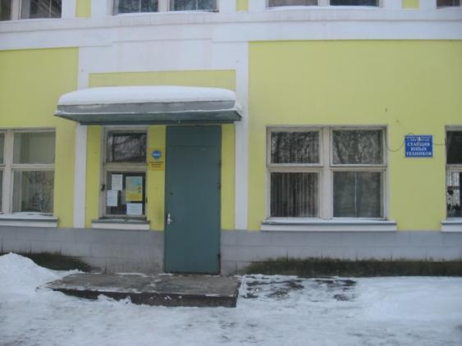
Моу дод Станция юных техников

Slide 2
«Заповедный сад»
МОУ ДОД Станция Юных Техников
Дизайн – проект
Коллективная работа
Педагог: Рябова-Кирганова Н. А.
2012 год
г. Электросталь. Московская область

Slide 3
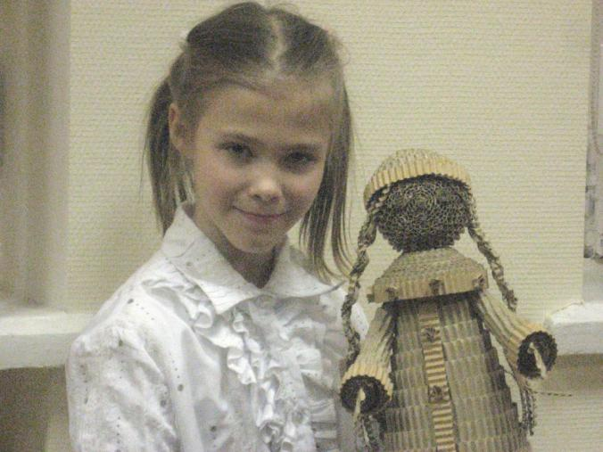

Slide 4
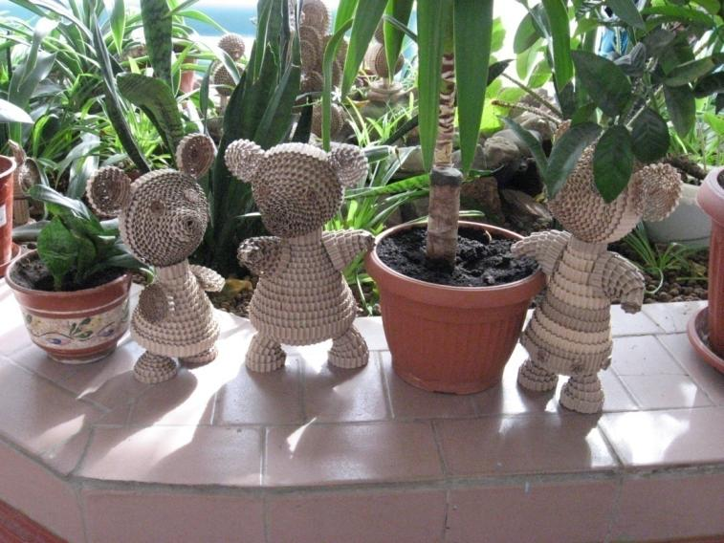
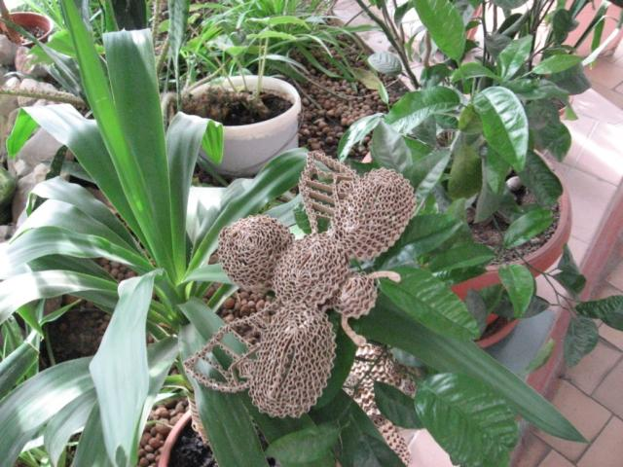
Жизнь ребята! На чудеса богата! Заходи в наш дивный лес! Много здесь у нас чудес!
Жук и мишки

Slide 5
Зимний сад в школе, создан с целью формирования экологической культуры, воспитания бережного отношения к природным ресурсам.

Slide 6
В оформлении зимнего сада применяются отходы упаковочного картона.

Slide 7
Использование отходов гофрокартона в изготовлении художественных изделий.

Slide 8
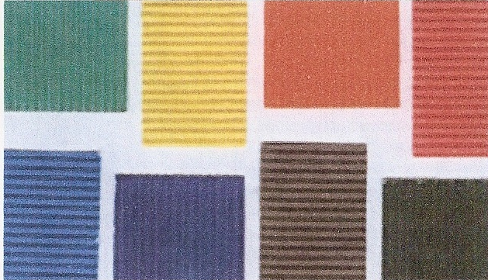
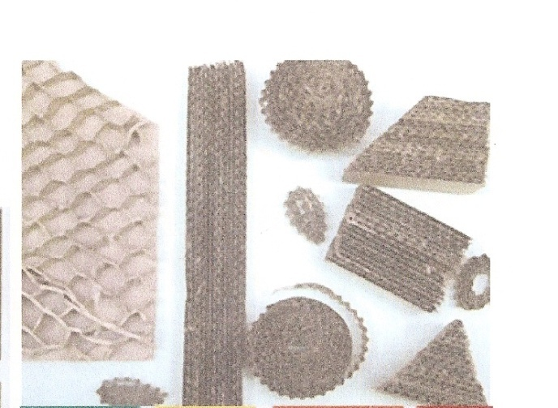
Картон имеет различную фактуру, профиль и размеры.

Slide 9
Исходные материалы и инструменты: -ножницы, -клей, -пинцет. -картон, -карандаш, -линейка, -зажимы, -палочки

Slide 10
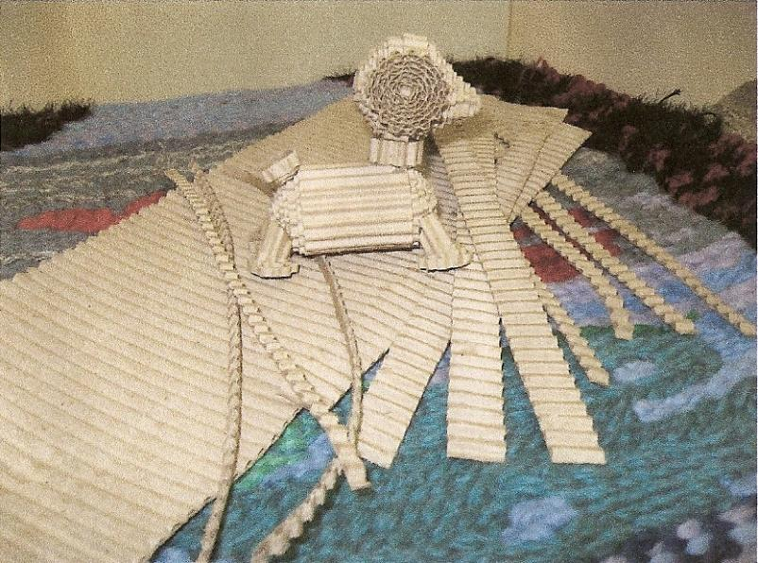
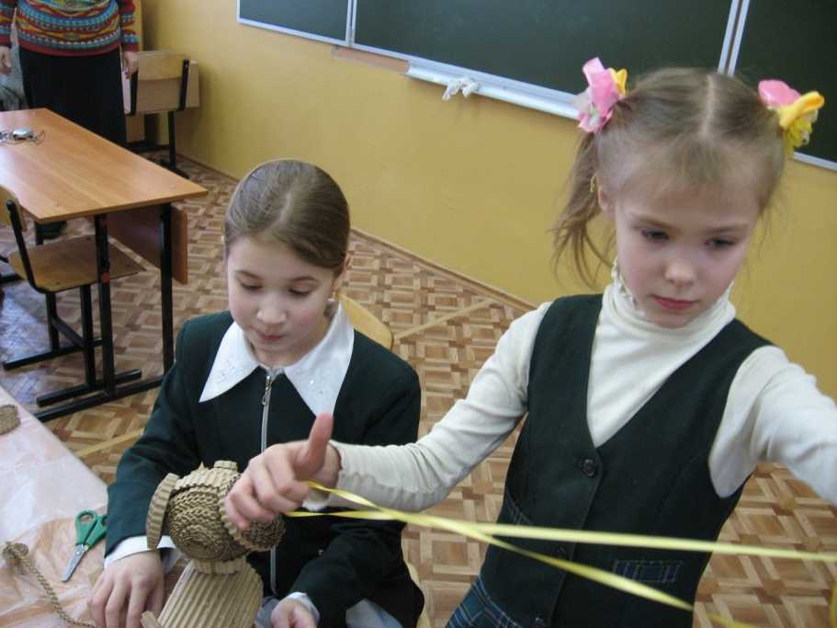
Подготовка гофрокартона: -намачиваем верхний слой; -размечаем; -нарезаем полосы различной ширины.

Slide 11
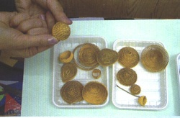
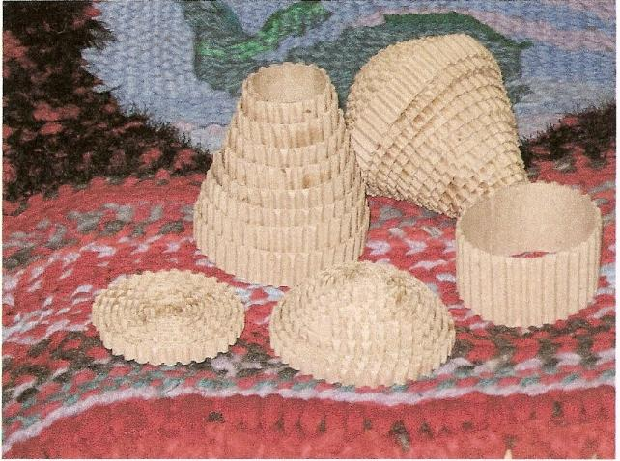
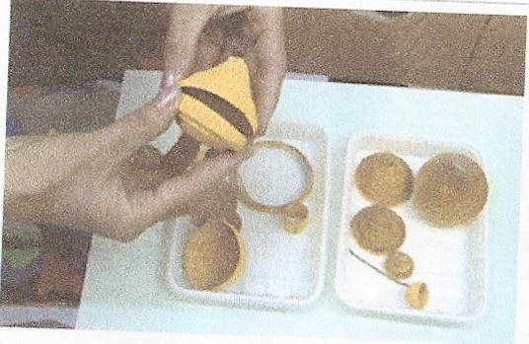
Используются несколько базовых форм: - объемные (полусфера, конус, цилиндр); - плоские (кольца, овалы, квадраты, треугольники).

Slide 12
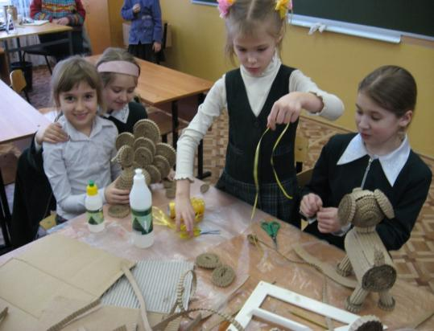
В создании проекта участвовали друзья!

Slide 13
Вот что у нас получилось! Здесь лианы и деревья, То ли листья, то ли перья,

Slide 14
И цветы, цветы, цветы, Необычной красоты.

Slide 15
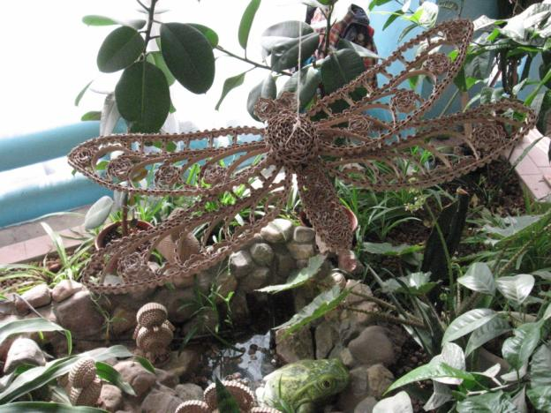
Здесь фонтан с живой водой- Наш источник не простой. Увлажняет воздух, лес- Прочь депрессия и стресс!

Slide 16
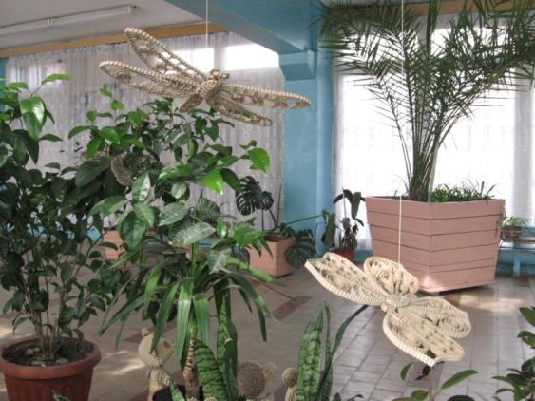
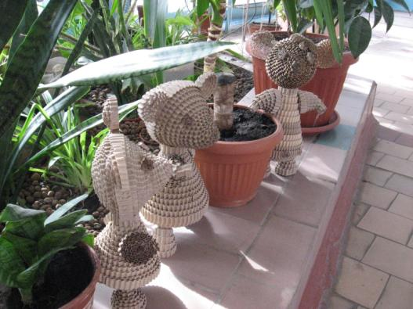
Если только не лениться Если каждый день трудиться Будет виден результат Лучший школьный зимний сад !

Slide 17
ПРИХОДИТЕ НА СТАНЦИЮ ЮНЫХ ТЕХНИКОВ

Slide 18
НАУЧИМ И ВАС !

